Slide 1
ГАПОУ «ТОЛЬЯТТИНСКИЙ СОЦИАЛЬНО-ПЕДАГОГИЧЕСКИЙ КОЛЛЕДЖ»
ПРАКТИКА РАБОТЫ ГАПОУ ТСПК
ПО РЕАЛИЗАЦИИ ОБРАЗОВАТЕЛЬНЫХ ПРОГРАММ
В ФОРМАТЕ СЕТЕВОГО ВЗАИМОДЕЙСТВИЯ
Дьякова Оксана Ивановна
заместитель директора по УНМР
ГАПОУ «Тольяттинский социально-педагогический колледж»

Slide 2
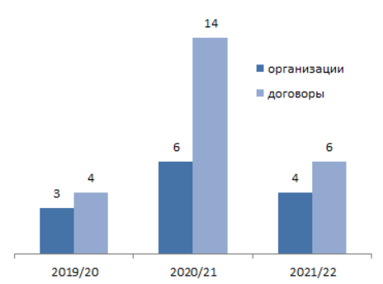
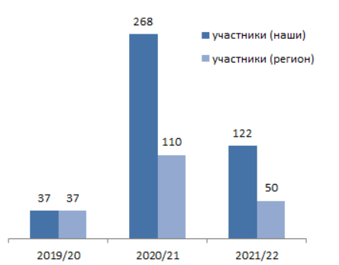
СТАТИСТИКА СЕТЕВОГО ОБУЧЕНИЯ
ПАРТНЕРЫ СЕТЕВОГО
УЧАСТНИКИ СЕТЕВОГО
(С) ГАПОУ ТСПК
Notes:
Сетевое – около 100 чел из других колледжей

Slide 3
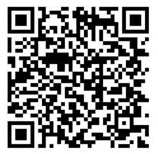
ТЕРМИНЫ СЕТЕВОГО
БАЗОВАЯ ОРГАНИЗАЦИЯ
организация, осуществляющая образовательную деятельность, в которую обучающийся принят на обучение
несет ответственность за реализацию сетевой образовательной программы
разрабатывает/согласовывает сетевую образовательную программу
ОРГАНИЗАЦИЯ-УЧАСТНИК
ОБРАЗОВАТЕЛЬНАЯ ОРГАНИЗАЦИЯ-УЧАСТНИК
организация, осуществляющая образовательную деятельность и реализующая часть сетевой образовательной программы
лицензия на осуществление образовательной деятельности
обучающиеся зачисляются на обучение
ОРГАНИЗАЦИЯ, ОБЛАДАЮЩАЯ РЕСУРСАМИ
организация, обладающая ресурсами для осуществления образовательной деятельности по сетевой образовательной программе
Порядок организации и осуществления образовательной деятельности при сетевой форме реализации образовательных программ
(от 5 августа 2020 г. N 882/391)
(С) ГАПОУ ТСПК
Notes:
Сетевое – около 100 чел из других колледжей

Slide 4
ОБЕСПЕЧЕНИЕ СЕТЕВОГО ВЗАИМОДЕЙСТВИЯ
1
Положение о сетевой форме реализации образовательных программ
2
Договор о сетевой форме реализации образовательных программ
3
Программа сетевого образовательного модуля
4
Приказы о сетевой форме реализации ОПОП, о зачислении на обучение по сетевой образовательной программе, об отчислении слушателей
5
Расписание занятий по реализации сетевого образовательного модуля
6
Справка об обучении по образовательной программе, реализуемой в сетевой форме
(С) ГАПОУ ТСПК
Notes:
Сетевое – около 100 чел из других колледжей

Slide 5
ОБЕСПЕЧЕНИЕ СЕТЕВОГО ВЗАИМОДЕЙСТВИЯ: ДОГОВОР
1
Предмет договора
наименование специальности
часть образовательной программы, реализуемой в сетевой форме (наименование УД/МДК, наименование сетевого образовательного модуля)
объем часов
формат реализации сетевого образовательного модуля, ответственность сторон
разработка методического обеспечения сетевого образовательного модуля
преподаватель, привлекаемый к реализации сетевого образовательного модуля
срок реализации
2
Осуществление образовательной деятельности
обеспечение соответствия ФГОС (в основных характеристиках)
численность обучающихся, направляемых на обучение
порядок разработки и согласования расписания учебных занятий
форма итогового контроля по сетевому образовательному модулю
3
Финансовое обеспечение
стоимость реализации сетевого образовательного модуля
порядок расчета между организациями
4
Приложения
пофамильный список обучающихся, направленных Базовой организацией в Организацию-участника;
расписание занятий по реализации Организацией-участником сетевого образовательного модуля;
программа сетевого образовательного модуля.
справка об освоении части Образовательной программы, реализуемой в сетевой форме;
калькуляция расходов по сетевому взаимодействию
(С) ГАПОУ ТСПК
Notes:
Сетевое – около 100 чел из других колледжей

Slide 6
АЛГОРИТМ СЕТЕВОГО ВЗАИМОДЕЙСТВИЯ
БАЗОВАЯ ОРГАНИЗАЦИЯ
ОРГАНИЗАЦИЯ -УЧАСТНИК
1. Определение потребности в сетевом взаимодействии
2. Формирование запроса (образовательных результатов)
3. Поиск партнера по сетевому взаимодействию
4. Разработка содержания сетевого образовательного модуля
5. Согласование содержания сетевого образовательного модуля
6. Формирование списка обучающихся по сетевому образовательному модулю
7. Формирование расписания занятий
8. Согласование расписания занятий
9. Калькуляция расходов по реализации сетевого образовательного модуля
10. ПОДПИСАНИЕ ДОГОВОРА
11. Реализация сетевого образовательного модуля
12. Оформление справки об освоении части Образовательной программы
14. Оплата по договору
13. Формирование акта выполненных работ
(С) ГАПОУ ТСПК
Notes:
Сетевое – около 100 чел из других колледжей

Slide 7
ВАРИАНТЫ СЕТЕВОГО ВЗАИМОДЕЙСТВИЯ: МОДУЛЬ КОМПЕТЕНЦИИ
(С) ГАПОУ ТСПК
Варианты сетевого (одна программа, части программы, модули ВСР, ПМ, встраиваемые части)
Notes:
Сетевое – около 100 чел из других колледжей

Slide 8
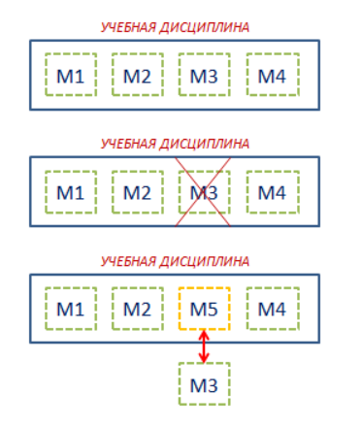
ВАРИАНТЫ СЕТЕВОГО ВЗАИМОДЕЙСТВИЯ: ЧАСТЬ ДИСЦИПЛИНЫ/МОДУЛЯ
УД «Введение в профессию»
Модуль «Интернет - маркетинг»
Модуль «Турагентская деятельность»
….
….
АНО ЦОПП
ГБПОУ ПГК
(С) ГАПОУ ТСПК
Варианты сетевого (одна программа, части программы, модули ВСР, ПМ, встраиваемые части)
Notes:
Сетевое – около 100 чел из других колледжей

Slide 9
ВОПРОСЫ И ОТВЕТЫ
1. Кто заполняет журналы, ведомости, зачетные книжки?
определяется договором
2. Можно ли проведение ДЭ рассматривать как часть сетевой образовательной программы?
да
3. Нужно ли согласовывать ЛА Базовой организации и Организации-участника?
нет
4. Должна ли базовая организация приводить свои рабочие программы в соответствии с рабочими программами организации-участника?
нет
5. Можно ли на сетевое взаимодействие выносить только какую то часть РП по УД/ПМ, например, только практические работы из дисциплины?
да, определяется договором
(С) ГАПОУ ТСПК
Проблемы, сложности, направления развития
Notes:
Сетевое – около 100 чел из других колледжей

Slide 10
Спасибо за внимание! tspk@edu.tgl.ru tspk.org

